Slide 1
НАРУШЕНИЯ ПРЕДПОСЫЛОК ТЕОРЕМЫ ГАУССА-МАРКОВА:
ГЕТЕРОСКЕДАСТИЧНОСТЬ
Как определить
Проверить форму связи (R²)
Если связь нелинейная – провести линеаризацию через преобразование и получить нелинейные b0 и b1
Y=нелин bo + нелин b1*х
Провести тестирование модели формальными тестами после преобразования (на гетероскедастичность, на мультиколлениарность)
Визуальная проверка на гетероскедастичность – построение графика зависимости 1) остатков ε от прогнозного у 2) остатков ε от х 3) квадрата остатков ε ²от прогнозного у 4) модуля остатков |ε| от прогнозного у 5) отношения каждого остатка к дисперсии остатков (ε/σ) от прогнозного y
или можно смотреть отклонение от линейного тренда преобразованной модели, так как может быть «ложная» гетероскедастичность, обусловленная неверной формой зависимости

Slide 2
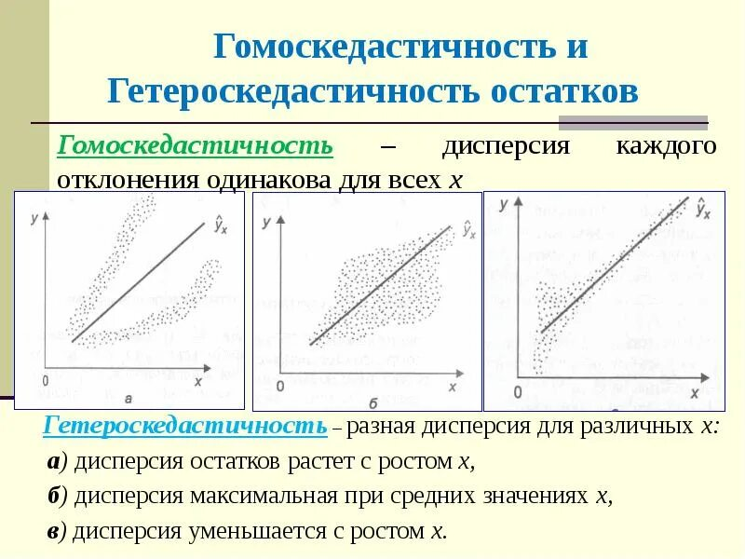

Slide 3
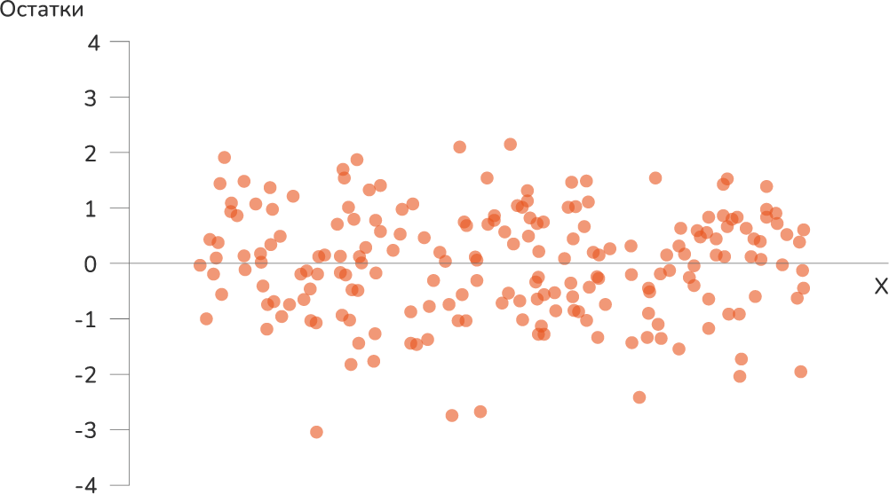
Гомоскедастичность

Slide 4
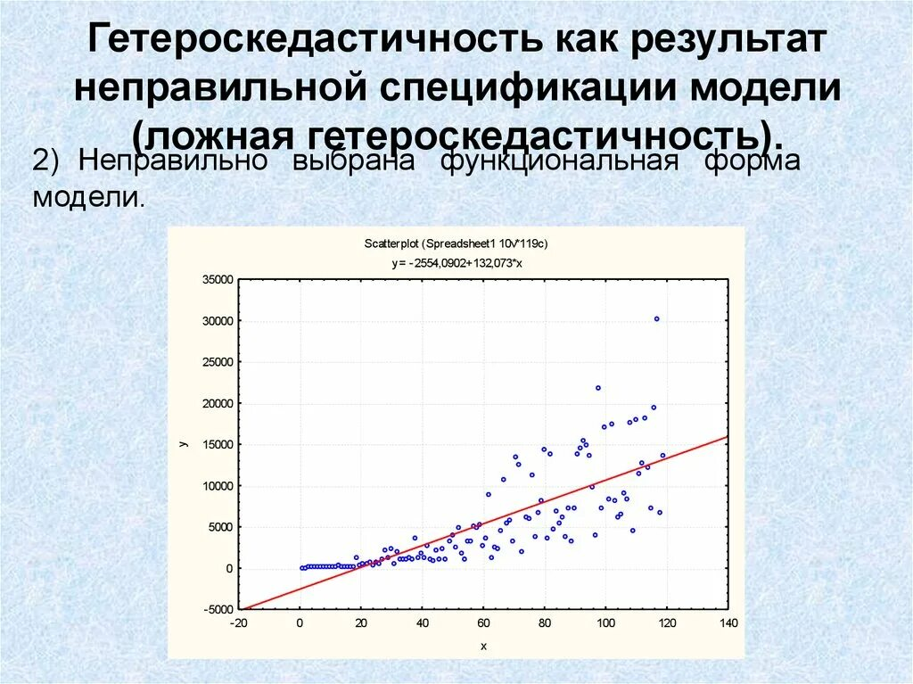

Slide 5


Гомоскедастичность
Y
b₁
X₁
X₂ X₃
X₄
X₅
X
3

Slide 6


Гетероскедастичность
Y
b₁
X₁
X₂ X₃
X₄
X₅
X
7

Slide 7

Пример определения гетероскедастичности по данным ИСХОДНЫХ X И Y
300000
250000
200000
Промышленное производство на
душу населения
South Korea
150000
100000
50000
Mexico
0
0
200000 400000 600000 800000 1000000 1200000 1400000
ВВП
Сравним Южную Корею и Мексику с приблизительно
одинаковым уровнем ВВП.

Slide 8
300000
250000
200000
150000
100000
Singapore
50000
Greece
Промышленное производство на
душу населения
0
0
200000 400000 600000 800000 1000000 1200000 1400000
ВВП
Другая пара для сравнения – Сингапур и Греция, также с почти одинаковым уровнем ВВП. Очевидно, что для первой пары с большим ВВП и разница больше. Можно предположить наличие
гетероскедастичности.
14

Slide 9
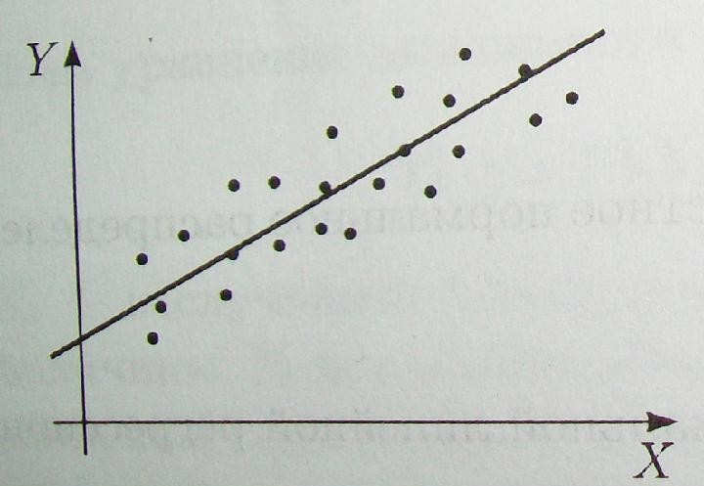
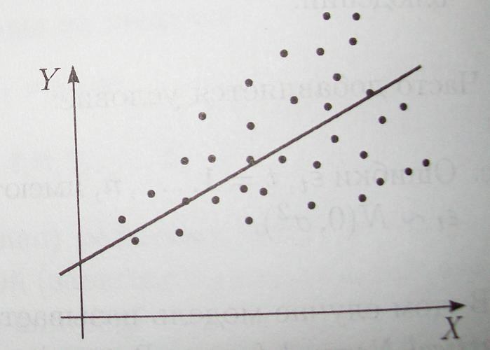
Отклонения наблюдений от линии выборочной регрессии (остатки) достаточно сильно различаются для малых и
больших значений регрессора (кареллограмма):
а) гомоскедастичность ошибок
б) гетероскедастичность ошибок

Slide 10
Условие о нормальности распределения остатков применительно к ЛИНЕЙНОЙ МОДЕЛИ (1й признак нелинейности - cov несильно отличается от «0», 2й признак нелинейности– значимость уравнения и его параметров, но высокая ошибка аппроксимации в целях прогнозирования)
Условие говорит о том, что дисперсия остатка конкретного наблюдения не зависит от номера (момента) наблюдения.
Гомоскедастичность – одинаковый разброс (дисперсия) остатков
Нарушение условия ведет к гетероскедастичности случайных наблюдений.

Slide 11
Причины гетероскедастичности:
Неоднородность исследуемых объектов (например, если исследуется зависимость спроса от дохода потребителя, то обнаруживается, что чем больше доход, тем больше индивидуальное значение спроса колеблется относительно ожидаемого значения)
Характер наблюдений (например, временной ряд – показатель у может увеличиваться с течением времени)

Slide 12
Последствия гетероскедастичности:
МНК обеспечивает несмещенные оценки параметров уравнения, НО оценка дисперсии возмущений смещена (то есть неэффективна) плюс стандарные ошибки несостоятельны и дают неверные доверительные интервалы коэффициентов регрессии !
E(β^{ˆ})= β ,
E(s² )≠ σ ²
Это приводит к тому, что:
стандартные ошибки
s.e.(b_{j} ) = Va^{ˆ}r(b_{j} ) =
коэффициентов регрессии
^{s2q jj} вычисляются по неверным
формулам ( ^{q jj} диагональный элемент матрицы ^{(X ′X )} )
−1

Slide 13
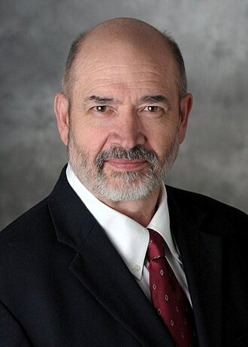
Хэлберт Уайт (Halbert White; 19 ноября 1950, Канзас-Сити — 31 марта 2012) — американский экономист, эконометрист, создатель широко применяемых эконометрических тестов (в частности, теста Уайта). В 1999 году стал сооснователем консалтинговой фирмы «Bates White».
Уайт назывался среди наиболее вероятных кандидатов на получение Нобелевской премии по экономике за 2011 год

Slide 14
Как скорректировать диагональ ковариационной матрицы:
1й способ моделировать в условиях гетероскедастичности
Поправка Уайта (НС0) - предложена Х. Уайтом в 1980 г.
НСО корректирует ковариационную матрицу за счет занижения стандартных ошибок для маленьких значений ε
Создается ковариационная матрица коэффициентов регрессии НС0
2) Поправка Хинкли (НС1) - используется для малых выборок и учитывается поправка n/n-k
3) Поправка Эйкера-Уайта (НС2) – учитывается рычаг наблюдения 1/(1-hij)
4) Поправка Хабера-Уайта (НС3) – используется для малых выборок при наличии выбросов

Slide 15
t – тесты для проверки гипотез о конкретных значениях коэффициентов не дают правильных результатов
F – тесты
для проверки гипотез о линейных на
ограничениях
коэффициенты регрессии не дают
правильных результатов
теряется эффективность МНК-оценок параметров регрессии (не BEST оценка)

Slide 16
Тесты для исследования гетероскедастичности
Тесты:
- Голдфельда-Квандта
- Спирмена
Принцип этих тестов:
ранжирование на основе «подозрительного» показателя (показатель изменяется разнонаправленно относительно y)
_________________________________________________________________________
Тесты:
- Глейзера
- Уайта
- Бреуша-Пагано
Принцип этих тестов: базируются на предположении, что дисперсия случайных остатков функционально связана с одной (несколькими) зависимыми переменными
Перед применением этих тестов необходимо рассчитать случайные остатки

